Slide 1

الأعلام

Slide 2


مشروع الوحدة الثانية
الإنجاز:
البحث عن آيات تدل على التأمل.
البحث في سيرة أحد الأعلام المشاهير.

Slide 3

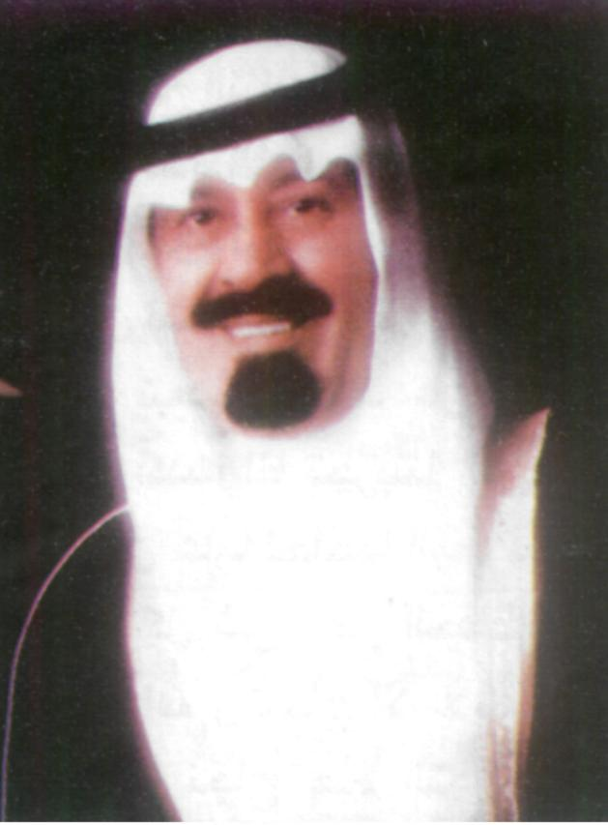

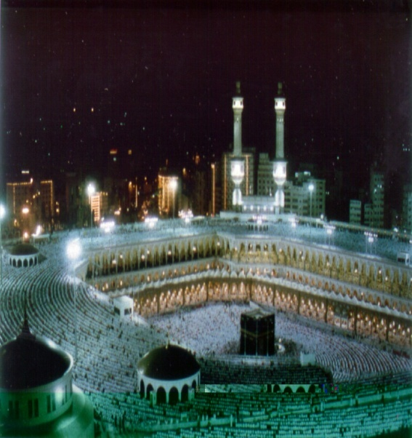
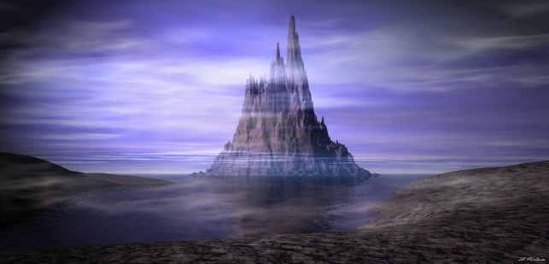
مدخل الوحدة
أكمل الفراغات بما يناسب الصور التالية:
أولاً
اسم إنسان معروف مثل خادم الحرمين
تدل كلمة العلم على:
السارية(العلم)
مكان معين مثل مكة/الحرم
الجبل العالي

Slide 4
1) كيف يكون الإنسان علماً؟أذكر ثلاثة أسباب تؤدي إلى ذلك من وجهة نظري.
ثانياً
1/قيادة الدولة بحكمة
4/ إنتاج نصوص أدبية جميلة.
2/اكتشاف دواء.
5/ الإسهام في إصلاح المجتمع.
3/ اختراع آلة.
2) أذكر بعض المجالات التي يمكن أن أبدع فيها.
3/ اللغة
1/السياسية.
4/ الكيمياء.
2/الطب.
5/ الرسم.

Slide 5
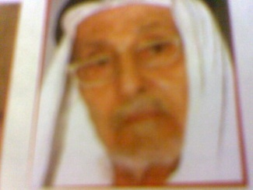
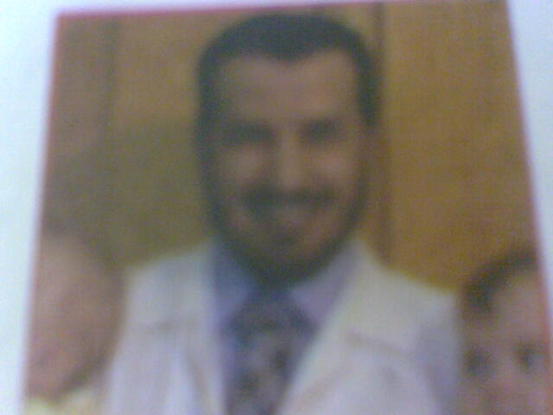
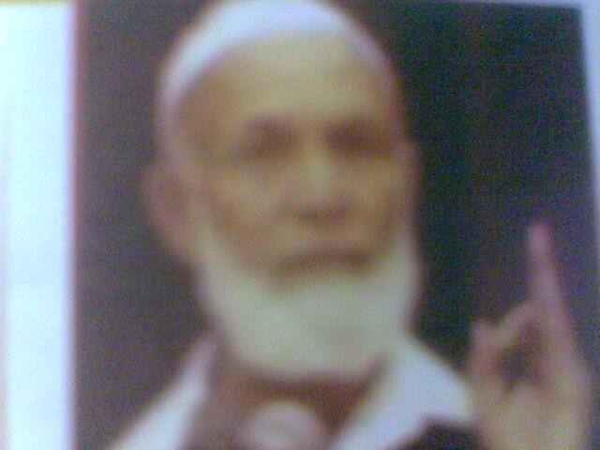
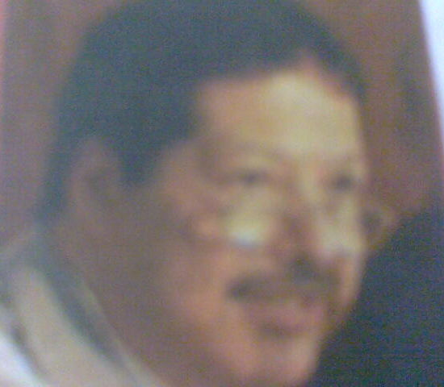
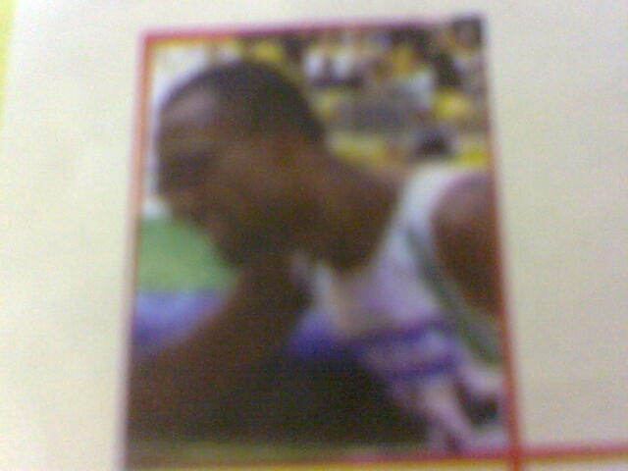
1) أتعاون مع مجموعتي لملء فراغات بطاقات الأعلام وفق الصورة المصاحبة:
ثالثاً
2) أذكر بعض المجالات التي يمكن أن أبدع فيها.
الاسم/محمد حسن فقي
الأدب
المجال/
عبد الله الربيعة
الاسم/
المجال/ طب الأطفال
الاسم/
أحمد ديدات
الدعوة إلى الاسلام
المجال/
هادي صوغان
الاسم/
أحمد زويل
الاسم/
المجال/رياضة الجري
المجال/ الكيمياء

Slide 6
رابعاً
أتخيل أن الزمان عاد إلى ألفاً ومائة عام،ثم سافرت إلى مدينة حلب في الشام،وفي بلاط سيف الدولة الحمداني شاهدت الشاعر المتنبي وتاقت نفسي للحديث معه،وقد حصل ذلك.أدون ـ هنا ـ الأسئلة الخمسة الأولى التي طرحتها عليه:
هل أنت المتنبي؟
2) كيف أنت؟
3) هل يمكن أن أقتطع من وقتك الثمين بعضه؟
4) ما آخر قصيدة قلتها؟
5) ماذا ترجو من ملازمتك لسيف الدولة؟

Slide 7
خامساً
أكتب الكلمات التي همزتها همزة وصل فقط من الكلمات التالية في المكان المناسب:
الرياض
افتتاح
ابن
إلى
أحمد
الهمزة في أوّل الكلمة
وصل
افتتاح ـــــــــــ مصدر خماسي
الرياض ــــــــــــ ال التعريف
ابن ــــــــــــــــــ اسم سماعي

Slide 8
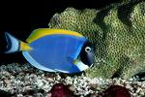

سادساً
هذا الصياد الماهر يحتاج إلى من يعينه على توزيع الأسماك في السلة المناسبة لها،أعينه على ذلك:
ساعة
كان
قصيرتان
باب
قلم
حصان
امسى
ليس
صار
ولدان
أصبح
سيارتان
مسجدان

Slide 9

محمد خاتم المرسلين صلى الله عليه وسلم
نص الانطلاق

Slide 10
التنمية القرائية
أقرأ النص،مدة خمس دقائق،مع مراعاة مهارات آداب القراءة الصامتة؛لتنفيذ النشاطات التالية:
أولاً
ب
أ
أصل الكلمات في العمود(أ)
بما يناسبها في العمود(ب):
طائر من العصافير
الوثنية
عبادة الأصنام
الوغى
ترفرف بجناحيها وتبسطهما
أف
الحرب
الرباعية
السنّ التي بين الثنية والناب
حُمّرة
الحرارة الشديدة
تُفرّش
أتضجر

Slide 11
2) أستخرج من المربعات أفقياً ما يأتي:
أ) كلمة تعني:شمائل،طاوٍ،شق
ب) كلمة ضدها:عاق،منكر
ع
ئـ
ا
ج
ف
ر
ت
ع
م
ر
ا
ب
ب
ع
ص
ق
ا
ل
خ
أ

Slide 12
ثانياً
1) أقرأ وألاحظ الموضعين اللذين استخدمت فيهما العبارة التي تحتها خط:
* صفحات التاريخ لا تتسع لذكر شمائل الرسول عليه الصلاة والسلام ولكن مالا يدرك كله لا يترك جله.
* قرأت سبعاً من القصائد العشر التي أعجبتني ومالا يدرك كله لا يترك جله.
2) أملأ الفراغات على غرار ما سبق:
قرأت عن من العلماء السبعة الذين اقتنيت كتبهم،وما لا يدرك كله لا يترك جله.
أتممت التي كلفني بها المعلم،وما يدرك كله لا يدرك جله.
وما لا يدرك كله لا يترك جله.
خمسة
أربع من المهمات السبع
قرأت خمسين آية من سورة الحج

Slide 13
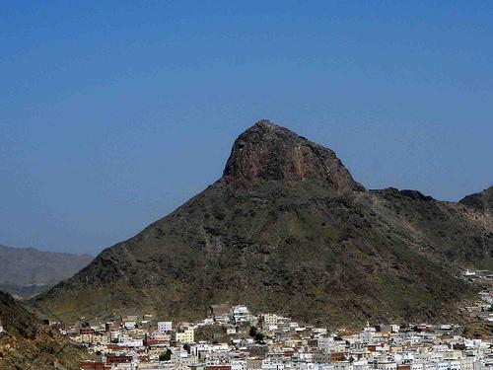

أولاً
ألاحظ الصورة،وأبين علاقتها بالنص:
الغار الذي كان يتعبد فيه النبي.

Slide 14
نشاط
1
أضع هذه الكلمات في سياق من عندي:
أولاً
الكلمة | السياق
أجيالاً
جوامع الكلم
شجّ وجهه
أبحث عن استخدامات للكلمات التالية:
ثانياً
أولو العزم:..........................
أسخي:...............................

Slide 15
نشاط
2
أشترك مع من بجواري في تخيل ثلاثة مواقف،ثم أكتبها مستخدمين فيها عبارة
(ما لا يدرك كله لا يترك كله).

Slide 16
عبارة(مالا يدرك كله لا يترك جله)
تستخدم في مواقف محموده يتمنى صاحبها أن يدرك كل حاجاته منها،لكنه لا يتمكن من ذلك فيحاول إدراك بعضها.

Slide 17
ثانياً
كيف كان صلى الله عليه وسلم يؤدب أصحابه رضوان الله عليهم أجمعين:
بالأفعال والأقوال والقدوة الحسنة
ثالثاً
1) أدلل من النص على أن النبي عليه الصلاة والسلام كان حكيماً،كريماً،وأدون ذلك في الشكل التالي:
الفكرة
الرئيسية
الفكرة
الرئيسية
رحمته عليه الصلاة والسلام
حكمته عليه الصلاة والسلام
عندما رأى الحمرة تفرش سأل أصحابه (من فجع هذه بولدها؟ردوا ولدها إليها)
حكمته عندما كسرت رباعيته وشج وجهه يوم أحد لم يدع على قومه بل دعا لهم

Slide 18
2) أتعاون مع مجموعتي لاستخلاص أفكار الفقرة الأخيرة من النص وأدونها في الشكل التالي:
الفكرة
الفرعية
الفكرة
الرئيسية
ـ لا يرد سائلاً
ـ يبذل عطاياه عن طيب نفس
ـ يحرم نفسه من أجل غيره
كرمه صلى الله عليه وسلم
رابعاً
كيف كان خلقه عليه الصلاة والسلام؟وبم استشهد الكاتب على ذلك؟
كان خلقه عظيماً،استشهد الكاتب بآية من القرآن

Slide 19
أولاً
أقرأ قول الله تعالى: ( حتى إذا بلغ أشده ويبلغ أربعين سنة قال رب أوزعني أن أشكر نعمتك التي أنعمت عليّ.....) ثم أجيب عن السؤال التالي:
لماذا كان تكليف النبي عليه الصلاة والسلام بالدعوة في هذه السن؟
لأنها سن اكتمال القوة العقلية والبدنية.
ثانياً
من أسباب زيادة محبة أنس بن مالك للرسول عليه الصلاة والسلام أنه لم يعاتبه في شيء فعله أو في شيء لم يفعله.
أشترك مع من بجواري لاقتراح خمسة أساليب أو مواقف يمكن أن تكون سبباً في زيادة المودة بين الخادم والمخدوم.
السؤال عن أحواله الخاصة/تفقد احتياجاته/إطعامه من طعام أهل المنزل/تخفيف أعباء العمل عنه/الاهتمام به في مرضه

Slide 20
ثالثاً
لم يدع النبي عليه الصلاة والسلام على المشركين حينما شجوا وجهه يوم أحد،بل دعا لهم،فما الآثار الإيجابية لهذا الدعاء؟
إسلام جمع غفير من قريش ومنهم خالد بن الوليد،وعمرو بن العاص،وعكرمة بن أبي جهل.
اتساع رقعة الدولة الإسلامية على أيدي بعض من أسلموا بعد أحد.
تعليم الصحابة الذين حضروا الموقف الميل إلى الرفق والحرص على هداية الناس وهو درس لمن جاء بعد الصحابة.
رابعاً
للحصول على عنوان مناسب للنص غير ما ذكر أتبع الخطوات التالية:
1)أقترح أكبر عدد من العناوين 2) أختار أجملها وأدونها
2) من غار حراء
وجاء فجر جديد
3) خير خلق الله

Slide 21
أستثـــــــمـــــــر
ألخص
أملأ الشكل التالي بأفكار النص الرئيسية على غرار المثال المعطى؟
تعامله عليه الصلاة والسلام
حكمته عليه الصلاة والسلام
أخلاق محمد عليه الصلاة والسلام
تعامله مع خادمه أنس
كرمه عليه الصلاة والسلام

Slide 22
*الصنف اللغوي*
المـــــــــــــــــــفرد

Slide 23
الدروس اللغوية
أقرأ وأتأمل
“رأينا حُمرة معها فرخان“
”لا يعذب بالنار إلا رب النار“
كُسرت رباعية الرسول عليه الصلاة والسلام يوم أحد
جمع عليه الصلاة والسلام بين خيري الدنيا والآخرة
عاش الرسول عليه الصلاة والسلام ثلاثة وستين عاماً
رحمته عليه الصلاة والسلام درس من دروس النبوة
بُعثتُ داعياً ورحمة
كان عليه الصلاة والسلام أسخى الناس يداً

Slide 24
أولاً
أرسم إشارة (√) تحت كل حقل مناسب للأمثلة المعطاة على غرار النموذج:
 | المذكر |  | المؤنث |  | النكرة | المعرفة
 | الحقيقي | المجازي | الحقيقي | المجازي
الرسول | √ |  |  |  |  | √
درس
حُمّرة
النار
رباعية
يد
√
√
√
√
√
√
√
√
√
√

Slide 25
ثانياً
أصل الأسماء التالية بما يماثلها وفق دلالتها العددية:
ستين
3
درسٌ
1
يومٌ
فرخان
2
1
خيري
2
دروس
3
ثالثاً
أبحث عن المصطلح المناسب للأسماء السابقة وفق رقمها:
3
جمع
مثنى
مفرد
2
1

Slide 26
رابعاً
أختار الإجابة الصحيحة للكلمات التالية برسم دائرة على غرار المثال الأول:
درس * جمع مفرده دروس * جمع مفرده مدرسة * مفرد دروس
*
رحمة * مؤنث حقيقي * مذكر لفظي * مؤنث مجازي
*
الدنيا * اسم مقصور * اسم منقوص * اسم ممدود
*
الداعي * اسم مقصور * اسم ممدود * اسم منقوص
*

Slide 27
أقسام الاسم المفرد
حسب آخره
حسب دلالته
حسب جنسه
صحيح
ممدود
نكرة
مذكر
منقوص
مقصور
معرفة
مؤنث

Slide 28
أعلم أن:
الاسم ينقسم من حيث دلالته العددية إلى مفرد ومثنى وجمع.
(المفرد):اسم دل على واحد أو واحدة مذكراً كان أو مؤنثاً،نكرة كان أو معرفة.
الاسم المفرد ينقسم حسب آخره:
* مقصور:آخره ألف لازمة مفتوح ما قبلها.
* منقوص:آخره ياء لازمة مكسور ما قبلها.
* ممدود:آخره همزة قبلها ألف زائدة.
* صحيح:لا يكون مقصوراً ولا منقوصاً ولا ممدوداً

Slide 29
أبحث في نص(محمد خاتم المرسلين صلى الله عليه وسلم)عما يأتي متتبعاً الأسهم:
نشاط
1
أولاً
هذه
مفرد
مؤنث
هذا
عظيم
مفرد
مذكر
عظيمة
القوة
مرادف
العزم
بيته
مرادف
منزله
ثانياً
سنين
الرُّسل
أعواماً
مفردها
مفردها
مفردها
سنة
رسول
عام

Slide 30
أكمل الفراغات بمفرد مناسب مما يلي:
نشاط
2
النعت/عالماً/عُبيدة/حَبر/جاهل/مؤذن/العمل/أمين/الملاحة/
التجارة/مسجد
عبد الله بن عباس ـ رضي الله عنه ـ هذه الأمة.
دعا الرسول عليه الصلاة والسلام إلى ،واشتغل بـ ،وشارك في بناء أول في الإسلام.
برع المسلمون في علم البحرية.
لقّب الرسول عليه الصلاة والسلام أبا بـ الأمة.
وضع العالم النحوي أبو الأسود الدؤلي أبواب النحو إلا باب .
تعلم فليس المرء يولد وليس أخو علم كمن هو .
دُفن الرسول عليه الصلاة والسلام بلال رضي الله عنه في دمشق.
حبر
التجارة
العمل
مسجد
الملاحة
أمين
عُبيدة
النعت
جاهل
عالماً
مؤذن

Slide 31
نشاط
3
أكون من الأفعال التالية كلمات مفردة كما في المثال ثم أستخدم واحدة منها في جملةمفيدة:
رَحِمَ | راحمٌ | راحمةُ | رحمةٌ | رحمته صلى الله عليه وسلم بالمؤمنين عظيمة
حَكَمَ
خَدَمَ
حكمته صلى الله عليه وسلم ليس لها مثيل
حكمة
حاكمة
حاكم
في خدمة المسلم للمسلم أجر
خدمة
خادمة
خادم

Slide 32
*الأسلوب اللغوي*
الاستفـــــــــــــهام

Slide 33
أولاً
أتأمل الصور من كتاب الطالب،وأطرح مع مجموعتي أكثر عدد ممكن من الأسئلة حولها:
ثانياً
أستفيد من مفاتيح الأسئلة المقابلة في صياغة جمل استفهامية على غرار المثال الأول:
المطلوب | الجملة الاستفهامية | مفتاح السؤال
للسؤال عن العدد | عاش رسول الله صلى الله عليه وسلم ثلاثة وستين عاماً كم عاش رسول صلى الله عليه وسلم | كم
للسؤال عن | بدأ عليه الصلاة والسلام دعوته بعد سن الأربعين | متى
للسؤال عن | كان يجاهد بلسانه وسيفه | كيف
للسؤال عن | أوتي جوامع الكلم | ما
الزمان
متى بدأ دعوته؟
الحال
كيف كان الرسول يجاهد؟
غير العاقل
ما لذي أوتي الرسول ولم يؤته أحدا من البشر

Slide 34
ثالثاً
أكمل الفراغات في الجدول وفق التصنيف:
حرف الاستفهام | السؤال | الغرض منه | الإجابة بالإيجاب | الإجابة بالنفي
الهمزة | أزيد خادم رسول الله عليه الصلاة والسلام أم أنس بن مالك رضي الله عنه؟ | التعيين
 |  | التصديق |  | لا،لم يدع
 | أ لم يدع الرسول على قومه؟ |  |  | نعم،لم يدع
 | هل |  |  | لا،لم يدع
أنس بن مالك
نعم دعا عليهم
أ دعا الرسول على قومه؟
بلى لم يدع عليهم
التصديق
نعم دعا عليهم
التصديق
دعا الرسول على قومه؟
هل

Slide 35
رابعاً
1) أقرأ مع التعبير عن الاستفهام:
هل هناك أحد من البشر يبذل مثل هذا البذل ويحرم نفسه بهذه الدرجة؟
2) أبحث في النص عن أساليب استفهام أخرى حقيقية وأقرؤها على زملائي.

Slide 36
أدون لكل عبارة مما يأتي أداة الاستفهام المناسبة،ثم أحدد وظيفة كل أداة وفق المثال:
نشاط
1
العبارات | أداة الاستفهام | وظيفتها
(أحمد الصاغانيّ)أول عالم عربيٍ اخترع الاسطرلاب | من | يطلب بها تعيين العاقل
أطلق عليه(الحاوي)لأنه موسوعة طبية تضم أكثر من عشرين مجلداً
اخترع العالم الأمريكي(اسكندر بل)جهاز الهاتف
استخلص(ابن سينا)العطر من الزهر بالتقطير
يطلب بها التعليل
لماذا
يطلب بها غير العاقل
ماذا
يطلب بها الحال
كيف

Slide 37
نشاط
2
أصوغ جملاً وفق الأنماط التالية:
يتطلب التفوق العلمي أمرين،ما هما؟
نؤكد نبوغ الطبيب فنقول:أليس الطبيب نابغاً؟
أفلا نقول بعد هذا كله:إن الرازي أبو الطب العربي؟
نشاط
3
جرى حوار بيني وبين الرازي حول(النظام الغذائي )أكمل الحوار التالي بكتابة السؤال المناسب لكل إجابة:
الطالب:
الرازي:الغذاء ضروري لحياة الإنسان
الطالب:
الرازي:يأكل الإنسان ليعيش،ولا يعيش ليأكل
الطالب:
الرازي:لأن الإفراط في الأكل خطر على الصحة
الطالب:
الرازي:نعم،المعدة بيت الداء،والحمية رأس كل دواء
الطالب:
الرازي:صدقت،فالغذاء ضروري لكن التوازن مطلوب،والاعتدال مرغوب
ما أهمية الغذاء للإنسان؟
هل يعيش الإنسان ليأكل؟
لم يحذر الأطباء من كثرة الأكل؟
(المعدة بيت الداء)هل هذه العبارة صحيحة ؟
ألا ترى أن التوازن في الغذاء أمر مهم؟

Slide 38
نشاط
4
شاب سعودي اخترع جهازاً يحد من انتشار التلوث عن استخدام عادم السيارات.أُجري حواراً معه،وأطرح سؤالاً مناسباً حول كل من:
قصة الاختراع
من أول من اخترع جهازا يحد من انتشار التلوث الناتج عن استخدام عادم السيارات؟
مزايا الجهاز الجديد
ما مزايا الجهاز الجديد؟
أخطار عادم السيارات
هل لعادم السيارات أخطار على البيئة؟
أسباب الاهتمام بتلوث البيئة
لماذا تهتم دول العالم بالتلوث البيئي؟

Slide 39
نشاط
5
أبحث في أحد مواقع البحث على الشبكة العنكبوتية عن إجابة للأسئلة التالية،وأدونها في سجل إنجازاتي:
من فاز بجائزة نوبل من العرب؟
نجيب محفوظ في الأدب
في الكيمياء
أحمد زويل
من لُقب بأبي الطب العربي؟
أبو بكر الرازي
من لقب بشيخ الخطاطين؟
حامد أبياشي

Slide 40

أعلم أن :
* الهمزة إذا دخلت على جملة مثبتة فإن الجواب يكون بنعم في حالة الإيجاب،وبـ لا في حالة النفي.
*وإذا دخلت على جملة منفية فإن الجواب يكون بـ (بلى)في حالة الإيجاب،وبـ(نعم)في حالة النفي.

Slide 41
*الرسم الإملائي*
رسم همزة القطع

Slide 42
عن عبد الرحمن بن عبد الله بن مسعود رضي الله عنهما عن أبيه قال :كنا مع رسول الله في سفره،فانطلق لحاجته،فرأينا حُمّرة معها فرخان،فأخذنا فرخيها،فجاءت الحُمّرة،فجعلت تفّرش فجاء النبي فقال:من فجع هذه بولدها؟ردوا ولدها إليها،ورأى قرية نمل قد حرقناها،فقال:من حرق هذه؟قلنا:نحن.قال:لا ينبغي أن يعذب بالنار إلا رب النار“.
أولاً
أقرأ الحديث السابق ثم أبحث عن كلمات حوت همزات وصل:
انطلق
الرحمن
النار
الله
الحمرة
النبي

Slide 43
ثانياً
أقارن بين كلمتي(فانطلق،فأخذنا)وفق الجدول التالي:
أخذ
انطلق
فعل ماضٍ
فعل ماضٍ
نوع الكلمتين:
ثلاثي
خماسي
عدد أحرفها:
ألف عليها رأس العين(ء)
ألف فقط
رسم الهمزة:
همزة قطع
همزة وصل
نوع الهمزة:

Slide 44
ألاحظ رسم الكلمات الملونة:
أقرأ
....أخذ يدعو ويجاهد ثلاثاً وعشرين سنةً.
.....علّم نساءه وأحسن عشرتهن وعدل بينهن؟
أ
علّم أصحابه وأتباعه أمور الدين.
....كان إماماً وأباً باراً....
ب
...إذا خلا إلى نفسه انقطع إلى عبادة ربه.
هل يستطيع كل إنسان عنده خادم أن يعامله بهذه المعاملة إلاّ من رحم ربي؟
ج
ألاحظ رسم الكلمات الملونة في المجموعات السابقة،ثم أحلل:
أولاً
بهمزة قطع
بم بدأت هذه الكلمات؟
أنطق بصوت واضح كلمة(وأحَسَنَ)ثم أنطقها من غير الواو(أحسنَ):
أجد أن الهمزة بها في بدء الكلام و بما قبلها.
وصله
ينطق
أتأمل رسم الهمزة في الكلمات الملونة في المجموعات السابقة وألاحظ ضبطها:
أجد أن الهمزة رسمت على هيئة (أ) مع رسم رأس العين إما فوق الألف(أ)أو (إ).
ألف
تحتها

Slide 45
أستخرج من المجموعات السابقة ثلاث كلمات تبدأ بهمزة قطع:
مضمومة الهمزة
أمور
مفتوحة الهمزة
أَخذ/أحسن
مكسورة الهمزة
إماما/إلى
همزة القطع:هي الهمزة التي يُنطق ها في بدء الكلام ووصله.
تكتب(ء)فوق الألف إذا كانت مضمومة أو مفتوحة،وتكتب تحت الألف إذا كانت مكسورة.
أستنتج أن :

Slide 46
ثانياً
ألاحظ الكلمات التي كتبت باللون الأحمر في المجموعة(أ)،ثم أحلل:
ما نوع هذه الكلمات من حيث أقسام الكلمات؟
ألاحظ الفعلين(أَخَذَ،أحَسَنَ)،ثم أكمل الجدول التالي:
الفعل | زمنه | عدد أحرفه | أمره
أَخَذَ |  | 3ثلاثي | ــــــــ
أَحَسَنَ
ماضٍ
أَحْسِنْ
4رباعي
ماضٍ
أملأ الجدول التالي مع الاسترشاد بالمثال:
الفعل الماضي | عدد أحرفه | المضارع منه للمتكلم
بَعَثَ | 3ثلاثي | أََبعَثُ
عَلّمَ
أُعَلّمُ
4رباعي

Slide 47
همزة القطع:تكون في ماضي الفعل الثلاثي المهموز.وماضي الفعل الرباعي المهموز وأمره.والفعل المضارع المبدوء بهمزة المضارعة سواء كان الماضي منه ثلاثياً أو رباعياً أو خماسياً أو سداسياً.
أستنتج أن :
ثالثاً
ألاحظ الكلمات التي كتبت باللون الأحمر في المجموعة(ب)،ثم أحلل:
أسماء
ما نوع هذه الكلمات من حيث أقسام الكلمة؟
أملأ الجدول التالي مع الاسترشاد بالمثال:
ما نوع المصدرين (أخذٌ/إحسانٌ)من حيث أقسام الكلمة؟
أسماء
الفعل | زمنه | عدد أحرفه | مصدره
أَخَذَ | ماضٍ | 3ثلاثي | أَخْذُ
أَحَسَنَ |  |  | إِحْسَانٌ
رباعي
ماضٍ

Slide 48
همزة القطع تكون في مصدر الفعل الثلاثي والرباعي المبدوء بهمزة وفي جميع الأسماء التي تبدأ بهمزة ما عدا الأسماء السماعية ومصادر الأفعال الخماسية والسداسية همزتها همزة وصل.
أستنتج أن :
رابعاً
ألاحظ الكلمات التي كتبت باللون الأحمر في المجموعة(ج)،ثم أحلل:
حروف
ما نوع هذه الكلمات؟
ما الحرف الذي همزته همزة وصل؟
(ال) التعريف
أستنتج أن :
جميع الأحرف همزتها همزة قطع ماعدا(ال)التعريف

Slide 49
همزة القطع:
هي التي:
تنطق في بدء الكلام ووصله
الأسماء كلها عدا والمصادر
الأحرف عدا
تأتي في
السماعية
ال التعريف
كلها
الخماسية والسداسية
الأفعال
المضارع
الأمر
الماضي
الثلاثي
و الرباعي والخماسي والسداسي
الرباعي
الثلاثي
و الرباعي

Slide 50
أملأ الفراغات التالية بكلمات مناسبة تبدأ بهمزة قطع:
نشاط
1
1)محمد رسول الله الله رحمة للعالمين.
الرسول عليه السلام بين المهاجرين والأنصار.
من آمن من النساء خديجة بنت خويلد.
4) ألقى الإمام علي بن أبي طالب خطبة حسنًا.
5) أبو عبيدة هو الأمة.
*************************
أرسله
أَلّف
أول
إلقاءً
أمين
أمثل لما يلي في جمل مفيدة:
نشاط
2
ضمير مبدوء بهمزة قطع آخره تاء مفتوحة
فعل مضارع مبدوء بهمزة قطع من الفعل (ينطلق)
أنت رجل فاضل
أنطلقُ إلى مدرستي في الصباح الباكر

Slide 51
أستخرج مما يلي كل جملة مبدوءة بهمزة قطع،ثم أبين نوع الكلمة:
نشاط
3
العبارات | الكلمة المهموزة | نوع الكلمة
1/قال تعالى:“يُوسُفُ أعرض عن هذا“
2/قال تعالى:“وأصْبَحَ فؤاد أمّ موسى فارغاً“
3/ قال تعالى:“وأوحينا إلى إبراهيم وإسماعيل وإسحاق ويعقوب“
4/ قال عليه الصلاة والسلام:“أبو بكر وعمر سيدا كهول أهل الجنة“
5/ انتفعَ الناسُ بابن عثيمين ـ رحمه الله ـ تدريساً وإفتاءً
فعل أمر رباعي
أعرض
1/فعل ماضي رباعي مهموز،2/اسم
1/أصبح 2/أم
1/فعل ماضي رباعي مهموز،2/حرف جر،3/أسماء
1/أوحينا 2/إلى
3/إبراهيم،إسماعيل،
إسحاق
أسماء
أبو+أهل
مصدر لفعل رباعي أفتى
إفتاءً

Slide 52
1.قال أحمد بن حنبل رحمه الله: (مع المحبرة إلى المقبرة)
2.قال البخاري رحمه الله:(كتبت عن ألف شيخ أو أكثر،ما عندي حديث لم أذكر إسناده)
3.قالت الخنساء توصي أولادها:(يا بني إنكم أسلمتم طائعين،وخرجتم للقتال مختارين)
4.قال الشافعي:أطع الإله كما أمر واملأ فؤادك بالحذر
يقول ابن خلدون: (إن ابن هشام على علم جمّ يشهد له بعلو قدره في صناعة النحو فأتى بشيء عجيب يدل على قوة ملكته)
نشاط
4
أبحث في الأمثلة السابقة عن كلمات تحوي همزات قطع وأكتبها في الفراغ المناسب:
همزة القطع | سبب مجيء همزة القطع
 | وردت في أول الاسم(غير المصدر)
 | وردت في أول الحرف
 | وردت مبدوءة بهمزة المضارعة
 | وردت في ماضي الرباعي
 | وردت في أمر الرباعي
 | وردت في ماضي الثلاثي المهموز
 | وردت في مصدر الرباعي
أحمد/ألف/أكثر/أولادها
إلى/إن/أو
أذكر
أسلمتم
أطع
أمر/أتى
إسناد

Slide 53
أميز بين همزة القطع وهمزة الوصل في العبارات التالية،وأذكر السبب:
نشاط
4
العبارات | الكلمة المهموزة | نوع الكلمة
قال تعالى:“وقلنا يـآدم اسكن أنت وزوجك الجنة“
أبو بكر الصديق اسمه عبد الله بن عثمان،وهو أول الخلفاء الراشدين
وضع ابن الهيثم تسميات أقسام العين كالشبكية والقرنية
اشتهر عنترة العبسي بالإقدام واقتحام المنايا
همزة وصل (الفعل أمر ثلاثي
همزة قطع لأنها اسم
اسكن
أنت
همزة قطع لأنها اسم
همزة وصل لدخول ال التعريف
همزة وصل لأنن من الأسماء السماعية
أبو/أول
الصديق/الخلفاء/الراشدين
اسمه
همزة قطع لأنها اسم
همزة وصل لدخول ال التعريف
همزة وصل لأنه من الأسماء السماعية
أقسام
العين/الشبكية/القرنية
ابن
همزة وصل (الفعل ماضي خماسي
مصدر لفعل خماسي
اشتهر
اقتحام

Slide 54
*الرسم الكتابي*
رسم حرف(الألف)

Slide 55
م
ا
ل
ن
أعلامنا
ع
ا
أ
أولاً
أرسم الأحرف التي تدخل في تركيب الكلمة الواردة داخل الدائرة:
ثانياً
أسمي الحرف الذي تكرر في الكلمة ثم أكتبه:

Slide 56
ثالثاً
أكمل الجدول التالي وفق المطلوب إن أمكن:
موضع الألف في كلمة (أعلامنا) |  |  | صورة حرف الألف
في البدء | في الوسط | في الطرف | منفرداً | متصلاً
 | ✗
ـلا/لا
أ
ـا
أ
ألاحظ وأتأمل
إنَ صفحات التاريخ لا تتسع لذكر شمائله ـ صلّى الله عليه وسلم ـ
ألـا ــا ـــلا
أن الحروف الصاعدة(ا،ل، ك،د،لا،ـه)تتصل بما قبلها بوصلة صاعدة وبزاوية قائمة في خط الرقعة

Slide 57
*التواصل اللغوي*
مهارات الحوار

Slide 58
أولاً
أناقش من بجواري حول مُجريات الحديث السابق ونتائجه من حيث:
رؤية الرجل أن الجهل نعمةـ العلم نقمة ـ
الرجل والكاتب
الموضوع الذي دار حوله:
طرفا الحوار في الحديث:
أجيب عما يلي شفهياً:
ثانياً
كيف بدأ الحوار السابق؟
من طرح موضوع الحوار؟
ما الهدف الذي يسعى إليه طرفا الحوار؟
كيف انتهى الحوار؟
أتبادل مع من بجواري تمثيل دور الرجل والكاتب مع مراعاة ما يلي:
صياغة الحوار بلغتي الخاصة ووجهة رأيي/تدعيم الرأي بالأدلة والشواهد/مراعاة آداب الحوار.
ثالثاً

Slide 59
رابعاً
1) أربط كل موقف من المواقف في القائمة (أ)بما يناسبه من آداب في القائمة(ب)وفق المثال الأول مع التعليل شفهياً:
ب
أ
الهدوء وضبط النفس
لم يسفّه رأي الرجل أو يسخر منه
عدم الاستئثار بالحديث
استخدم المتحاوران ألفاظاً ميسرة ومناسبة
احترام رأي الآخرين
أورد الكاتب بعض الأدلة العقلية لتأييد كلامه
ألفاظ الحوار مختارة بعناية
عدم انفعال الطرفين أثناء الحديث
تدعيم الرأي بالأمثلة
تحدث كل من طرف بصورة تفي بالغرض
الإصرار على الرأي بقوة

Slide 60
2) أكمل الفراغات التالية،مع الاستفادة من النشاط السابق:
من آداب الحوار
الآداب النفسية ومن أمثلتها:حُسن الاستماع،مراعاة شخصية المخاطب ومدى ثقافته،
الآداب العلمية ومن أمثلتها:مراعاة نقطة البدء،البدء بالأهم،
في طرح الموضوع،إيراد وضرب لتدعيم الرأي.
3) الآداب اللفظية ومن أمثلتها:أدب السؤال، الاستعجال في الحديث، العبارات و المناسبة.
الهدوء والثقة بالنفس وعدم سبه أو شتمه
الأمثلة
الأدلة والبراهين
التدرج
عدم
الألفاظ
اختيار

Slide 61
سادساً
بالتعاون مع من بجواري يتقمص أحدنا دور محاور،والآخر دور عالم كبير،يُجري معه حواراً حول:
دعوة سيدنا محمد عليه الصلاة والسلام لعمارة الأرض وخدمة الإنسان في كل الأزمان
مع الاستعانة بالأسئلة التالية:
ما الغاية من خلق الإنسان؟
ما الأدلة على أن دعوة الرسول كانت تدعو إلى العلم والقضاء على الجهل وعمارة الأرض؟
كيف كان الرسول سبباً لنفع البشرية؟أمثل لذلك؟
أتواصل شفهياً
نشاط
مهارات الحوار
أُجري حواراً منظماً مع مجموعتي حول:(تقدير الدولة للعلماء والرواد والمبدعين)

Slide 62
أتواصل كتابياً
الحــــــــــــــــــوار
أراد أحمد وزملاؤه أن يضعوا خطة عمل لصحيفة حائط في الصف عن (الإعجاز العلمي في السنة النبوية)فاقترحوا ما يلي:
اختيار رئيس تحرير ومخرج فني.
حملة إعلانية للصحيفة.
طلب موافقة أولياء الأمور.
الرجوع إلى المكتبة.
إجراء حوار.
استئجار مطبعة.

Slide 63
أولاً
أصنف الاقتراحات السابقة إلى ما يناسب عمل صحيفة وما لايناسبها،ثم أدونها في الحقول التالية:
غير مناسبة
اختيار رئيس
الرجوع إلى المكتبة
إجراء حوار
حملة إعلانية
طلب موافقة أولياء الأمور
استئجار مطبعة
مناسبة
أي من الاقتراحات المناسبة لعمل الصحيفة لا يتم إلا بوجود
طرفين فأكثر أعلل الإجابة
ثانياً
إجراء الحوار،لأن الحوار عبارة عن محادثة لا تتم إلا بوجود طرفين

Slide 64
نشاط
مهارات الحوار
أتواصل كتابياً
أتخيل حواراً جرى بين الكتاب والتلفاز،وكل منها يرى أنه هو الأفضل.
أكتب حواراً متخيلاً معتمداً على خصائص الحوار الفنية التي سبق دراستها

Slide 65
*نص الاستماع*
شلال المعلومات

Slide 66
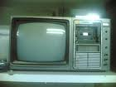


أولاً
أحدد مما يلي ما يمكن أن يكون وسيلة نقل للمعلومات:



ثانياً
أرسم وسائل أخرى تساعد في نقل المعلومات:

Slide 67
أذكر الشخصيات الواردة في النص:
أولاً
أمه
والده برنز
تيم
ملكة بريطانيا
صديقه شون
أصنف الشخصيات الواردة في النص:
ثانياً
الشخصيات المختفية:
الشخصية الرئيسية:
أمه/صديقه شون/ملكة بريطانيا
تيم
في ثنايا النص حوار،أحدد طرفيه وأتذكر بعض أفكاره:
ثالثاً
طرفاه(الأب برنز)،ابنه(تيم)
كيف يمكن ترتيب هذه الكتب دون خطأ واحد؟الأب: بفضل هذا الحاسوب إنه ينظم كل شيء....

Slide 68
أصل كل فقرة بما يناسبها:
رابعاً
1965م
1976م
1984م
2004م
توصل إلى طريقة علمية ترتب بها المعلومات على شبك الانترنت
تولدت الصداقة بين تيم وجهاز الحاسوب
حصل على لقب فارس
تخرج في الجامعة
خامساً
بعد استماعي النص،أذكر أساليب الاستفهام الواردة فيه،ثم أكتب سؤالاً عما سمعت في النص مستخدماً أداة الاستفهام للتعليل:
أسلوب الاستفهام:
السؤال:لماذا اندهش الصبي تيم عندما دخل مكتبة أبيه لأول مرة؟

Slide 69
أرسم دائرة حول المدن والدول التي وردت في النص:
سادساً
اليابان
باريس
الولايات المتحدة الأمريكية
لندن
أختار الإجابة الصائبة مما يلي:
سابعاً
(اعتاد الصغير تيم أن يراقب أباه وهو يمارس عمله المتقن)
لو حذفت كلمة(المتقن) من العبارة،لما عرفت أن الأب:
يفتخر بعمله
كثير العمل
حريص على إجادة العمل

Slide 70
أستمع لمقدمة النص مرة أخرى إلى قوله:(دون خطأ واحد)وأتلمس ما يمكن أن يكون سبباً فيما توصل إليه تيم من اختراع:
أفكر
أولاً
1/إتقان الأب لعمله حيث كان قدوة لولده في العمل.
2/عدم انزعاج الأب من نشاط الابن وإعطائه الحرية للحركة والنشاط.
3/وجود مكتبة ضخمة لدى الأب في المنزل.
4/ حرص الأب على ترتيب وتنظيم المكتبة.
أحدد قيمة جائزة(تيم)التي حصل عليها بالريال السعودي:
ثانياً
إذا كان اليورو يعادل مثلاً أربعة ريالات فإن الجائزة تساوي أربعة ملايين ريال.

Slide 71
أتخيل أني حصلت على جائزة تيم وأدون ما أعتزمه للتصرف بها:
ثالثاً
أناقش من بجواري في المجال الذي يمكن أن يبدع فيه كل منا،ثم ندون المتطلبات التي نتمنى أن توفرها لنا الأسرة والمؤسسات ذات العلاقة لنصبح مبدعين:
رابعاً
المجال:ـــــــــــــــــــــــــــــ
المتطلبات:
تهيئة المناخ النفسي للتعامل مع الأبناء.
توفير مكتبة منزلية مناسبة.
الحرص على إلحاق الأبناء بالدورات التدريبية المختلفة.

Slide 72
*التنمية القرائية*
وصارت السماء قـريبة

Slide 73
أولاً
1)أكمل الفراغات بالأحرف المناسبة فيما يلي:
مرادف غامضة
ضد يشيد
مرادف تنزوي
مرادف تبرز
خ
س
ر
ي
ت
ا
ط
ل
هـ
ذ
ت
خ
ف
ا
ا
د
هـ
ظ
ت
ي
ل
ي
ا
ب
م
و
هـ
ف
ة
ه
ي
ل
ع
ـ
ر
ر
ك
ي
مرادف يلح عليه
مرادف دهشة

Slide 74
2)أجمع الأحرف الملونة وأرتبها لأحصل على لقب عالم جليل نسب إلى آلة دقيقة ترصد حركة النجوم في السماء.
الاسطرلابي
أختار الإجابة الصحيحة:
ثانياً
√
جبل ضخم
قلعة حربية
مدينة سورية
تَدمُر
√
التساؤل
التفكر
التشارك
التأمل

Slide 75
أكمل كما في المثال:
ثالثاً
الفَلَك:العلم الذي يهتم برصد الكواكب والنجوم في السماء.
المرصد:
بتًان:
التًل:
مكان ينظر من خلاله العلماء ومعهم أجهزة متطورة تمكنهم من رؤية النجوم أكثر قرباً من العين المجردة
مدينة تقع على أحد روافد نهر الفرات.
ما ارتفع من الأرض عما حوله وهو دون الجبل
أتبادل مع من بجواري الدور في تمثيل العبارتين التاليتين:
رابعاً
ما أغرب التأمل تحت هذه القبة الزرقاء.
استقبله العلماء في لهفة وسعادة.

Slide 76
نشاط
1
أبحث عن استخدامات لهذه الكلمات،ثم أبين مواضع استخدامها:
الـكـلـمـة | الاستـخـدامـات
التأمل
دهشة
المعرفة
إسهامات
نشاط
2
أستخدم الكلمات السابقة في جمل من إنشائي:
إسهامات
المعرفة
دهشة
التأمل

Slide 77
أجيب
أذكر الحدث الذي دُهش منه محمد البتّاني.
أولاً
ظهور النجوم بعد أن أنزوت الشمس وراء الأفق
ما التساؤل الذي شغل فكر البتاني؟
ثانياً
بعد النجوم
ما حُلمُ البتاني؟وكيف تحقق؟
ثالثاً
أن تكون النجوم قريبة منه وتحقق ذلك ببناء المرصد الذي مر بمراحل عديدة

Slide 78
أفكر
أولاً
أستخرج من النص مواقف توافق مضمون الآية التالية:
قال تعالى:“...وتعاونوا على البر والتقوى ولا تعاونوا على الإثم والعدوان...“
التعاون المتبادل بين البتاني وزملائه والشيخ والعالم الجليل وسند بن علي والاسطرلابي والعلماء
ثانياً
التعاون سمة محمودة لها آثارها الإيجابية على الفرد والمجتمع أتعاون مع مجموعتي لبيان أبرز هذه الآثار:
المجتمع
الفرد
قوي/متماسك/متقدم
/نشط
قوي/أمين/مطمئن/متفائل
/يحب الآخرين /متعاون

Slide 79
ثالثاً
تنقل البتاني من مكان إلى آخر للبحث عن المعرفة!
أتعاون مع مجموعتي لذكر مصادر المعلومات في زماننا الحاضر:
المكتبات
الوسائط المتعددة
انترنت
المكتبة المدرسية
وسائل الإعلام
أصحاب الاختصاص
أصوغ أسئلة تستدعي إجاباتها التأمل:
رابعاً
كيف يحدث المد والجزر؟
لماذا تكثر الزلازل في اليابان؟
كيف يعمل الحاسوب؟

Slide 80
استثمـــــــــر
أملأ الشكل التالي لألخص أهم الأفكار التي وجدتها في النص:
ألخص
لقائه
مع العلماء
الحدث الذي أدهش البتاني
حبه للعلم والعلماء
بناء المرصد
أهم الأفكار التي وجدتها في النص
أسفار البتاني للبحث عن إجابة لتساؤله

Slide 81
أبحـث في واحد مما يلي ثم أضمنه ملف إنجازي:
أبـحث
الآيات الكريمة التي تحث على التأمل.
بعض العلماء والأجلاء وأذكر بعض مؤلفاتهم.
بعض الصور والمقالات ذات العلاقة بالفضاء.

Slide 82
*التواصل اللغوي*
الـــــــــحــــوار

Slide 83
تحاور أشرف وزميله خالد حول الصورة السابقة (في كتاب الطالب صفحة140)أكمل الحوار :
أولاً
أشرف:ما هذه الأدوات والأجهزة؟
خالد:
أشرف:ومن هم هؤلاء العلماء العظماء؟
خالد:
الصورة المعروضة في هذا الكتاب تعرض الأجهزة التي استخدمها العلماء في القرون السابقة مثل:الاسطرلاب/المرصد الفلكي/الميزان.
في علم الطب والجراحة برع لنا أبو بكر الرازي،وابن سينا،وفي علم الفيزياء مخترع الميزان جاء عالمنا الجليل الخازني الذي ارتقى بعلم الفيزياء خطوات رائدة.
أشرف:في أي شيء تستخدم؟
خالد:
استخدمها علماؤنا الأوائل في إجراء التجارب العلمية لتحقيق انجازاتهم العظيمة فمثلاً المرصد الفلكي استخدم في مراقبة النجوم والأجرام السماوية.

Slide 84
من نص البتاني،أقرأ الحوار التالي،ثم أدون ملحوظاتي في الجدول اللاحق:
ثانياً
تساءل الصغير محمد عن النجوم كثيرا،لماذا أنت بعيدة....هل تقتربين مني أكثر؟رد أحد زملائه قائلا:النجوم بعيدة ....لأنها بعيدة.
قال الشيخ:هذه الأسئلة بلا أجوبة....فلا تتعب نفسك.“راح محمد يسأل العالم الجليل في مدينة بتان“فكان جوابه:النجوم بعيدة لأنه هذا هو مكانها،ولا تقترب منا بل يجب علينا أن نقترب منها.
محمد:فكيف يقترب الإنسان من هذه النجوم؟؟
جاءت الإجابة أكثر غموضا:الأمر سهل ”إنه المرصد“
مراقبة النجوم ومعرفة سبب بعدها.
موضوع الحوار:
الأطراف المتحاورة:
الهدف من الحوار:
من وسائل الإقناع والتأثير:
أعجبني في الحوار:
لم يعجبني في الحوار:
محمد،أحد زملائه،الشيخ،العالم.
الوصول للحقيقة والاقتناع بها.
استخدام حجج عقلية واقعية.

Slide 85
*النص الشعري*
كيف لـم نحـزن

Slide 86
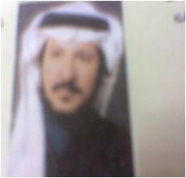
أتعرف الشاعر:
أولاً
أكتشف النص
عبد الرحمن بن صالح العشماوي شاعر سعودي ولد في الباحة سنة1375هـ،تدرج في تعليمه حتى حصل على شهادة الدكتوراه من جامعة الإمام محمد بن سعود الإسلامية.
من مؤلفاته:صراع مع النفس،إلى أُمتي،علاقة الأدب بشخصية الأمة.
أتعرف المناسبة:
ثانياً
في السابع والعشرين من شهر الله المحرم عام1420هـ فجع العالم الإسلامي بوفاة الشيخ العلامة عبد العزيز بن عبد الله بن باز عن عمر يناهز التاسعة والثمانين،وقد خسر المسلمون سماحته خسارة كبيرة،حيث كان عالماً جليلاً كرّس حياته كلها في سبيل العلم وخدمة الإسلام والمسلمين،على اختلاف أوطانهم.
1) ما اسم المفتي العام للمملكة العربية السعودية حتى عام1420هـ؟
ثالثاً
الشيخ عبد العزيز بن باز
2) متى توفي؟ولماذا كانت وفاته فاجعة أليمة للمسلمين؟
27/ 1/ 1420هـ

Slide 87
3) أضع خطاً تحت الإجابة الصحيحة فيما يلي:
غرض الشاعر من هذه القصيدة هو:
الوصف الرثاء الفخر
2) غلب على النص استخدام ضمير:
المتكلم المخاطب الغائب
3) ورد عنوان النص في البيت:
الأول الرابع الأخير
√
√
√

Slide 88
أنمي لغتي
أشترك مع من بجواري لوصل الكلمة بمعناها:
أولاً
النوم نصف النهار أو الاستراحة فيه
2
1) الأثيل
1
الشريف،الأصيل
2) المقيل
4
الغياب عن الرشد
3) المزن
الألم الشديد
4) ذهول
السحاب
3

Slide 89
أختار بالاشتراك مع من بجواري المعنى الذي تعبر عنه الكلمة كما وردت في سياقها بوضع علامة(√):
ثانياً
الكلمة | المعنـــــــــــــــــى
الدياجي | الليالي | الستر | الظلمات الشديدة
هامة | كل دابة ذات سمّ | قمة | سيد
حسرة | إعياء | حزن | قلق
√
√
√
أبحث في القاموس عن معنى:
ثالثاً
الكلمة | المعنــــــــــى
مُحِيل
ميراث
تراءى
مجرب
ما ورث من المال والمجد
ظهر وبدا

Slide 90
أقرأ النص قراءة صامتة وأجيب:
أفهم وأحلل
أكمل الفراغات بالأفكار والأبيات التي تمثلها في الشكل التالي:
أولاً
عظيم في مقامك والرحيل
لأن لديك ميراث الرسول
عظم مكانة الميت
الفكرة الرئيسية
ومن ورث الهدى ورث المعالي
وأورثهن جيلاً بعد جيل
فضائل ومحاسن الميت
تنادي المسلمين إلى ائتلاف
وتدعوهم إلى حلف الفضول
الحزن
على
وفاة
ابن باز
لما له
من مكانة
عظيمة
مددت جسور ودّك لليتامى
وللمسكين والشاكي العليل
أرى أمي تخاطبني بدمع
وفي نظراتها أثر الذهول
حزن الشاعر وذهول أسرته لموت الشيخ
وتسألني ابنتي عما تراءى
لها من ليل حسرتنا الطويل
حزنا كيف لم نحزن؟!ولكن
أضأنا الحزن بالصبر الجميل
الرضا بقضاء الله

Slide 91
أستدل من السن النبوية على ما ورد في مضمون أبيات النص،
مما يشير إلى:
ثانياً
(1) العلماء ورثة الأنبياء.
سمعت رسول الله يقول:“من سلك طريقاً يلتمس فيه علماً سهل الله به طريقاً إلى الجنة“.
(2) حفظ القرآن الكريم وتعليمه.
خيركم من تعلم القرآن وعلمه
أستبعد الإجابة الخاطئة مما يلي برسم علامة(✗) عن يمينها:
ثالثاً
1) تساؤلات أم الشاعر تدل على:
أ.جهلها بالمرثي
ب.التأكد من موت المرثي
ج.ذهولها وشدة حزنها
✗

Slide 92
2) قول الشاعر:
كتاب الله نورك في الدياجي وزادك في المبيت وفي الكقيل
أ.حفظ المرثي القرآن وانتفاعه به
ب.قراءته القرآن فقط
ج.حفظه وتعليمه القرآن باستمرار
✗
أتذوق
أولاً
أعبر عن الأثر الذي تركته الأبيات في نفسي.
.................................................................................................................................................................

Slide 93
أحدد التشبيه في قول الشاعر:
ثانياً
كأنك هامة الجبل ارتفاعاً وما قُبضت يداه عن السهول
المشبه به:
المشبه:الشيخ ابن باز
هامة الجبل(القمة)
أيُّ التعبيرين أجمل؟مع التعليل؟
ثالثاً
نورك في الدياجي (أ) نورك في الظلام
نورك في الدياجي؛لأن المقصود بالدياجي شدة الظلام في الليل وفي الليل توجد النجوم والقمر تخفقان من شدة الظلمة

Slide 94
أختار عنواناً آخر لنص(كيف لم نحزن؟)من بين هذه
العناوين بوضع إشارة(√):
أولاً
نشاط
1
رحم الله ابن باز
فقيد الأمة الإسلامية
رثاء العلاّمة ابن باز
رثاء الشيخ الكريم
ثانياً
أبحث في كتب سيرة الرسول عليه الصلاة والسلام عن المقصود بحلف الفضول:
هو الحلف الذي عقدنه قريش وتعاهدوا على ألا يجدوا بمكة مظلوماً من أهلها وغيرهم ممن دخلها إلا قاموا معه حتى تُرد عليه مظلمته وقال النبي(لقد شهدت في دار عبد الله بن جدعان حلفاً ماأحب لي به من حمر النعم ولو دعيت إليه في الإسلام )

Slide 95
اعمل لدنياك كأنك تعيش أبداً،واعمل لآخرتك كأنك تموت غداً
أُعين التضاد في القول السابق.
نشاط
2
تعيش + تموت
الدنيا+ الآخرة
أبداً+غداً
أولاً
نشاط
3
أستدل على القول التالي من أبيات النص:
1) إذا تحدث فمن ميراث النبوة ينفق
عظيم في مقامك والرحيل لأن لديك ميراث الرسول
2) الدعوة إلى تآلف المسلمين
تنادي المسلمين إلى ائتلاف وتدعوهم إلى حلف الفضول

Slide 96
أحدد البيت الذي أعجبني في القصيدة.
أولاً
نشاط
4
بم شُبّه الشيخ ابن باز في البيتين التاليين:
ثانياً
فقلت لها:ابن باز غاب عنّا غياب المُزن عن روض مُحيل
المشبه به:
المشبه:ابن باز
المزن (السحاب الممطر)
جمعً المكارم كلّها فكأنه جبل عظيم ثابت الأركان
المشبه به:
المشبه:ابن باز
الجبل العظيم ثابت الأركان
لو رأيت شخصاً فُجع بموت قريب له،بدرت منه علامات التسخط وعدم الرضا،فما النصيحة التي تقدمها له؟
ثالثاً
الصبر والتأسي والأيمان بالقضاء والقدر وترديد إنا لله وإنا إليه راجعون ولا حول ولا قوة إلا بالله

Slide 97
*النص الإثرائي*
أمُّ سلَـــــــمــــــــة

Slide 98
أستفيد من نص أم سلمه لملء الفراغات في الخريطة المعرفية:
المـــــكان:
الشخصيات
الأبطح بمكة
المدينة(بدر/أحد)
الرسول/أم سلمة/أبو سلمة/رجل من بني عم أم سلمة/أبو بكر/عمر
المشكلة(العقدة)
تشتت شمل الأسرة وتمزقه
الزمـــــــان
قصة أم سلمة
زمن الرسول والصحابة القديم
الحــــــــــل
الأحـــــداث
استعطاف بني عبد الأسد من قبل قريب لأم سلمة لرد ولدها إليها ثم انطلاقها بولدها للمدينة
إسلام أم سلمة وزوجها وتعرضهم للعذاب/عدم تمكن أم سلمة من الهجرة/موت أبو سلمة/زواج الرسول من أم سلمة

